Slide 1
Остри интоксикации

Slide 2
Определение
Интоксикацията е патологично състояние на постъпване на отровни вещества от различен произход в организма
Отрова- способна да предизвика вредни промени в организма, водещи до увреда или смърт
Нарастваща честота в последните години
Случайно, суицид или убийство

Slide 3
Етиология
Веществата могат да бъдат с или без фармакологична активност:
  Хипнотици
  Седативни л-ва
  Аналгетици
  Въглеводороди
  Храни (гъби, алкохол и др.)
  Тежки метали
  Киселини, основи
„Няма отрова- има… доза“- всяко в/во е потенциално токсично при определени условия

Slide 4
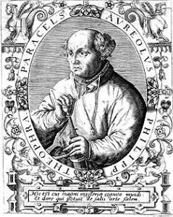
Omnis dosis fascit venenum
Philippus Aureolus Theophrastus Bombastus von Hohenheim Paracelsus (1493–1541)
Още древните римляни са казвали, че само дозата прави отровата. Дори кислородът в определени дози може да се окаже токсична нокса. Парацелз, който е считан за основател на съвременната токсикология казва, че само дозата различава отровата от лекарството.
Notes:
Още древните римляни са казвали, че само дозата прави отровата. Дори кислородът в определени дози може да се окаже токсична нокса. Парацелз, който е считан за основател на съвременната токсикология казва, че само дозата различава отровата от лекарството.

Slide 5
Основни прояви
Тежестта и времетраенето на отравянето зависи от:
  Токсичност и доза
  Експозиция (от приема до започване на лечение)
  Тип и скорост на резорбция
  Метаболизирани и излъчване на отровата или нейните продукти
Проникване в организма:
  Вдишване
  Поглъщане
  През кожата
  Директно в кръвта

Slide 6
Стадии на отравянето
Резорбтивен
Хематогенен
  Токсопротеинови комплекси
  Токсоклетъчни комплекси(с Ер- СО,Pb и т.н.)
  Екзогенен токсин
  Токсични метаболити
Органоцелуларен
  Увредна на органни структури
  Увредна на органни функции

Slide 7
Екскреция
Бъбреци-проста дифузия или активен п-с
Бял дроб-летливи в-ва(алкохол,разтворители и др.)
ГИТ- чрез жлъчката
Пот, слюнка, мляко
Комулация: мастна тъкан (ДДТ), кости (Pb), бъбреци (Cd); космени фоликули (As, кокаин)

Slide 8
Клинични прояви
НС- нарушения в съзнанието(качествени и/или количествени), гърчове и т.н.
ДС- Остра дихателна недостатъчносъ
ССС- аритмии, хипотония, хипертонична криза
Бъбречна или чернодробна недостатъчност
Нарушения в ГИТ –повръщене, диария
Увреждания на кожа или лигавици

Slide 9
Поведение:
Изходът от отравянето зависи от компетентното и навременно лечение
Задачи:
  Идентифицирай състоянието
  Идентифицирай причинителя
  Лекувай- ускорена елиминация, антидоти, органна протекция, симптоматични намеси

Slide 10
Поведение
Диагноза:
  в сънание(лесно)- анамнеза
  В безсъзнание- ДД с инсулт, епилепсия, мозъчна травма, метаболитни нарушения
Търси данни за АХ, ЗД, нефропатия, хепатопатия, мозъчна травма, токсикомания(наркотици, алкохол, л-ва)

Slide 11
Настаняване:
Задължително болнично лечение и наблюдение
Интензивно отделение: тежко нарушено съзнание(кома), заплашваща депресия на дишанеи/или кръвообръщение, усложнения- хипертермия, гърчове, аспирация
Токсикология или ВО: по-леки нарушения
Психиатрия: суициди- след стабилизирането

Slide 12
Мероприятия на място
Елиминиране на отровата (пренахване, провокирано повръщане, изнасяне от средата и др.)
Събиране на анамнеза
Специфични прояви- цветно виждане (глюкозиди, халюциногени), дъх (алкохол, ацетон), цвят на кожа и лигавици (арсен, нитро), следи от убождания(наркомани)
Вземане на проби
Превоз до СО
КПР в редки случаи

Slide 13
Болнично поведение
Вентилация- О₂ ; при нужда ИБВ
Надежден венозен източник
Катетър в пикочен мехур
Апликация на антидот
Мониториране на жизнени показатели
Стоп на резорбцията
Търсене и лечение на усложненията
Елиминиране на отровата
Проби за токсикологичен анализ- стомашно съдържимо, кръв, урина и др.

Slide 14
Елиминиране на отровата
Преди да се започне елиминирането на отровата, добре е да се направи литературна справка (Poison index) за това как най-добре се елиминира дадения токсин.
Консултирайте POISON INDEX! http://www.nnepc.org/poison-index-mobile

Slide 15
Индуцирано повръщане
Начини:
  Дигитално
  Приемане на течности
Противопоказания:
  Кома, гърчове
  Корозивни средства, петрол, Strychninum
  Противопоказание се явява и възраст под 2 години.
Има ефект до 4 час след медикаменти и 2 час след приемането на течности.
Notes:
Противопоказание се явява и възраст под 2 години.

Slide 16
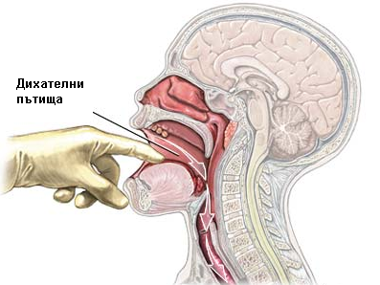
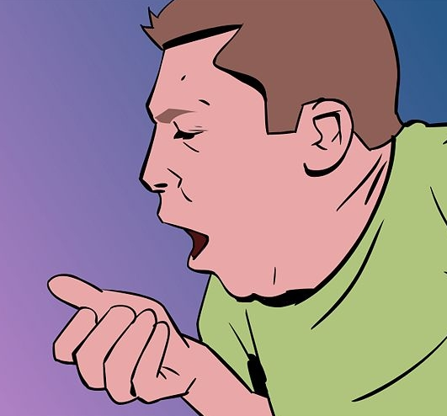
Предизвикано повръщане
Внимателно се извършва само при пациент в съзнание и запазени рефлекси от ГДП.
Notes:
Внимателно се извършва само при пациент в съзнание и запазени рефлекси от ГДП.

Slide 17
Елиминиране на отровата
Стомашна промивка- не при корозивни отрови, петролни продукти, пенливи в-ва, парентерална отрова, гърчове с депресия на дишане и хемодинамика, безсъзнание с неосигурени ДП
  Сонда през уста или нос-36-40 или 26-28 F.
  50-300мл на порция серум или вода с телесна температура- до поява на чиста течност (100-150мл/кг- 6 до 10 l при възрастен пациент)
  Първата порция- за анализ
  След промивка- апликация на 100мл течност с активен въглен
  Локални антидоти
Очистителни клизми

Slide 18
Активен въглен
Приложим при всички абсорбиращи се продукти.
Абсорбцията е неспецифична.
Намалява количеството нокса в ГИТ.
Прекъсва ентеро-хепаталния цикъл.
Дозата е 1-1.5 g/kg po.
Notes:
Активният въглен неспецифично потиска абсорбцията и може да повлияе действието на пероралните антидоти.

Slide 19
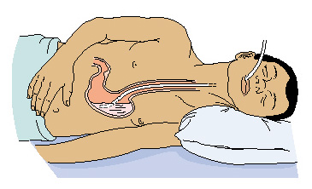
Стомашна промивка при пациент в съзнание
Положението на пациента е стабилно странично наляво. Наличието на ъгъла на His възпрепятства възможността за лесно излизане на течности от стомаха.
Notes:
Положението на пациента е стабилно странично наляво. Наличието на ъгъла на His възпрепятства възможността за лесно излизане на течности от стомаха.

Slide 20
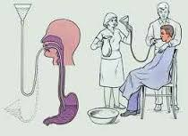

Slide 21
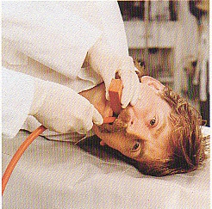
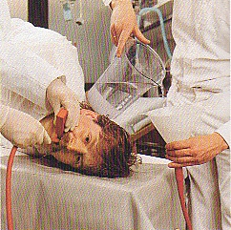
Стомашна промивка при пациент в съзнание
Пациентът е в съзнание и с налични рефлекси от ГДП. Промиването става на принципа на скачените съдове на малки порции. Стомашната сонда е достатъчно широка.
Notes:
Пациентът е в съзнание и с налични рефлекси от ГДП. Промиването става на принципа на скачените съдове на малки порции. Стомашната сонда е достатъчно широка.

Slide 22
Стимулиращи перисталтиката средства
MgSO₄ - 250 mg/kg po
Mg Citrate - 4 ml/kg
Sorbitol - 70% + 20 g Активен въглен в 150 ml
Notes:
Изборът на средствата трябва да е внимателен. Съществува възможност стимулиращите перисталтиката средства да потенцират абсорбцията на токсините през ГИТ.

Slide 23
Форсирана диуреза:
Отрова отделяща се с урината
Не при: олиго-анурия (некроза на туболи); хиповолемия, хипотония, мозъчен оток, белодробен оток, тежки аритмии; завишен креатинин>180(относителна контраиндикация)
Подготовка: корекция на отклоненията; предварително рентген на бял дроб и ЕКГ; подкисляване или алкализиране на урината
Цел- диуреза 6-8л/12 часа (над 3 ml/kg/h)
Стоп при: диуреза <1мл/мин, нова ритъмна патология; хипотермия (<34°С); хипокалиемия (на 3 часа да се следи К+)

Slide 24
Форсирана диуреза
Осмотична неутрална:
  G 10% 500 ml iv
  NaCl 0.9% 1000 ml iv
  Mannitol 10% 1000 ml iv за 8 h
Осмотична алкална:
  При отравяне с барбитурати и салицилати
  500 ml NaCl 0.9% се замества с NaHCO₃ iv

Slide 25
Други методи за елиминация на отровата
Хемодиализа- за в-ва, отделящи се през бъбреците
Перитонеална диализа
Извънтелесни депурационни техники
  Хемоперфузия- през капсула с активен въглен или смола
  Хемофилтрация
  Хемосорбция
Тези техники се използват при животозастрашаващи или неповлияващи се от останалите средства на лечение интоксикации:
Тежки степенни нарушения в съзнанието за повече от 24 часа
Алкохол над 7 промила в кръвта.

Slide 26
Критерии за извънтелесна депурация
Молекулно тегло на токсина под 1500 Da
Високи плазмени концентрации
Нисък обем на разпределение
Обратимо свързване с белтъците

Slide 27
Оценка на извънтелесната депурация
Измерване на отделеното количество = плазмената концентрация на продукта х обема на разпределение х теглото. Винаги да се сравнява с количеството в организма.
След завършване на може да настъпи преразпределение на токсина, което налага стриктно следене.

Slide 28
Показания за извънтелесна депурация
Метаболитна ацидоза с РаСО₂<15 mmHg(етиленгликол, метанол)
Нарушения в зрението (метанол)
Гърчове или ритъмни нарушения (Theophylline)
Продължителна кома
Енцефалопатия (литий)
Токсични плазмени нива

Slide 29
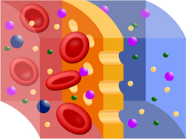
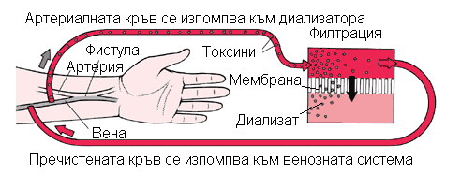
Екстракорпорална депурация
При извънтелесната депурация кръв се извежда от съдовата система и се прекарва през диализатор, където токсичните материи се филтрират.
Notes:
При извънтелесната депурация кръв се извежда от съдовата система и се прекарва през диализатор, където токсичните материи се филтрират.

Slide 30
Перитонеална диализа
По-малък клирънс от хемодиализата (5-6 пъти), но може да продължи няколко дни.
Опростено приложение.
Опасност от инфекция.
Много ограничени показания, след въвеждането в клиничната практика на хемофилтрацията.

Slide 31
Плазмафереза
С апарат за хемофилтрация става заместване на двойния плазмен обем с прясно замразена плазма или кристалоиди.
Показания:
  Хемолитични токсини
  Метхемоглобинемия

Slide 32
Екссангвинотрансфузия
Замества се ОЦК:
  1 ОЦК – извлича 63%
  2 ОЦК – 87%
  3 ОЦК – 95%
Показания:
  Метхемоглобинопатии
  Хемолитични токсини
  Високи плазмени нива на токсина
Неудобствата са:
Нуждата от голямо количество съвместима кръв
Промени в имунитета.
Notes:
Неудобствата са:
Нуждата от голямо количество съвместима кръв
Промени в имунитета.

Slide 33
Антидоти
Специфични
Неспецифични (симптоматични)
Notes:
Антидотите противодействат на ефектите на токсина. Едни от тях (специфичните) атакуват директно самия токсин, а други имат неспецифично действие, като блокират токсичните ефекти върху отделните органи и системи.

Slide 34
Антидоти
Специфични:
  Flumazenile – при отравяне с бензодиазепини
  Анти Digoxine антитела
  N-acetylcystein при отравяне с Paracetamol
  Naloxone при отравяне с опиоди
Notes:
Специфичните антидоти обикновено се свързват с токсина, като го неутрализират и спират неговите ефекти или подобряват елиминирането му.

Slide 35
Антидоти
Неспецифични (симптоматични):
  Антиаритмици
  Бронходилататори
  Глюкоза
  Glucagone
Notes:
Неспецифичните противодействат на ефектите на токсина. Ако ноксата води до брадикардия, уместно е прилагането на Атропин, ако води до хипертензия – на антихипертензивни средства.

Slide 36
Поддържащо лечение-
Поддържащото лечение осигурява правилното функциониране на основните витални системи: ЦНС, ССС, дихателна система с използването на конвенционални или неконвенционални средства.
Централна нервна система:
  Противогърчова терапия
  Специфични антидоти
  Лечение на повишеното ВЧН
Дихателна система:
  Механична вентилация за преодоляване на нарушенията в газообмена
  Антибиотично лечение
Notes:
Поддържащото лечение осигурява правилното функциониране на основните витални системи: ЦНС, ССС, дихателна система с използването на конвенционални или неконвенционални средства.

Slide 37
Поддържащо лечение
Сърдечносъдова система:
  Борба с хипо/хипертензията:
    Инфузии
    Симпатикомометици
    Диуретици
    Вазодилататори/констриктори
  Антиаритмици
Профилактика на ВТЕ с нискомолекулен Хепарин
Notes:
ВТЕ – венозна тромбемболия

